Slide 1
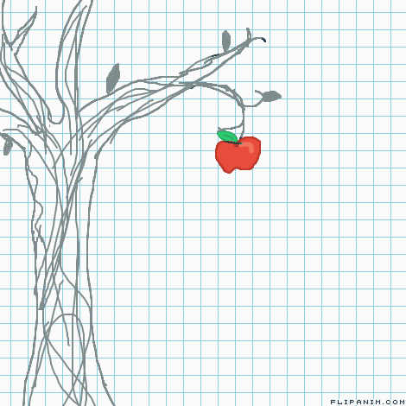
دورة حياة النبات
حنان السعيدية

Slide 2


استطيع ان

Slide 3
المناقشة :
حل أسئلة كتاب الطالب صفحة 35
الواجب :
تمرين(2-7) في كتاب النشاط صفحة 25

Slide 4
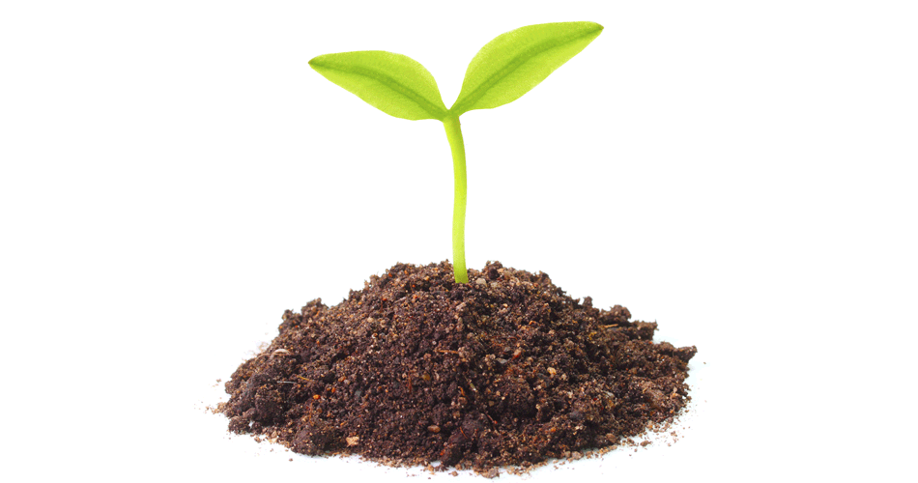

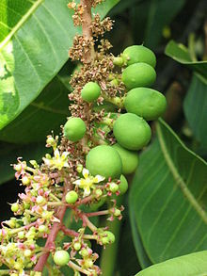
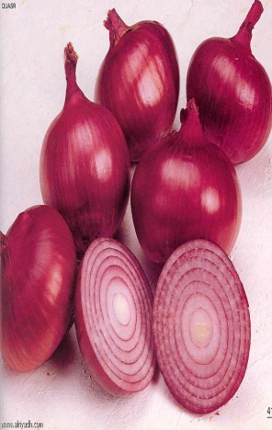
فكر في جميع التغيرات التي تحدث في حياة النبتة
النبتة تبدأ من :
بذرة تبدأ بالإنبات ثم تنمو للتحول الى نبته جديدة ثم تكوّن البذور..
جميع التغيرات تسمى (دورة حياة النبات)
تموت بعض النباتات بعد تكوين بذورها
تزهر بعض النباتات وتكون البذور كل عام

Slide 5



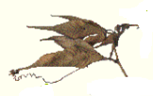
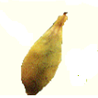
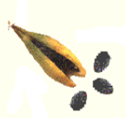
النمو(شتلة): نبات جديد
البذرة : الانبات
الازهار (نبات ناضج): التلقيح والاخصاب
الموت: موت النبات
الثمرة: إنتاج البذور
الثمرة: إنتشار البذور

Slide 6


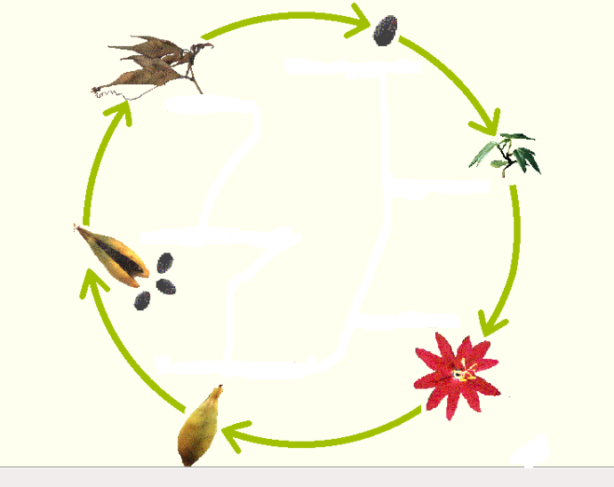




دورة حياة النبات

Slide 7
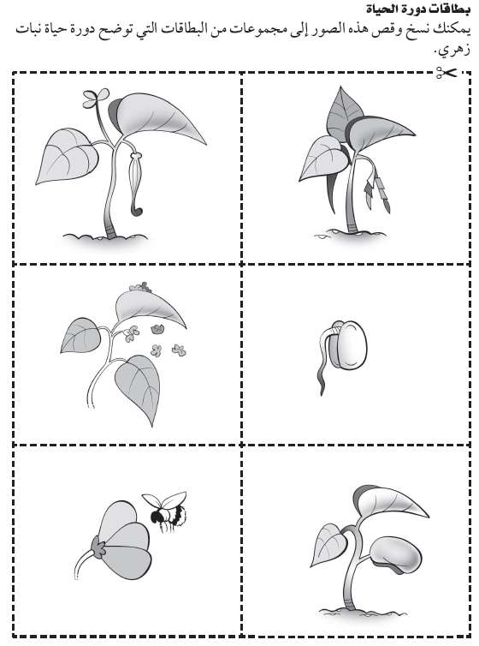
ورقة المصادر 2-7
3- الازهار
2- النمو
1- الانبات
6- انتشار البذور
4- التلقيح والاخصاب
5- تكوين الثمرة

Slide 8
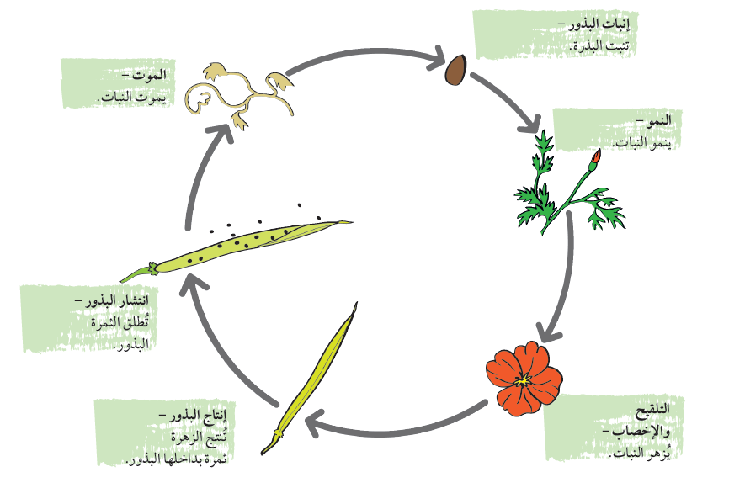

Slide 9

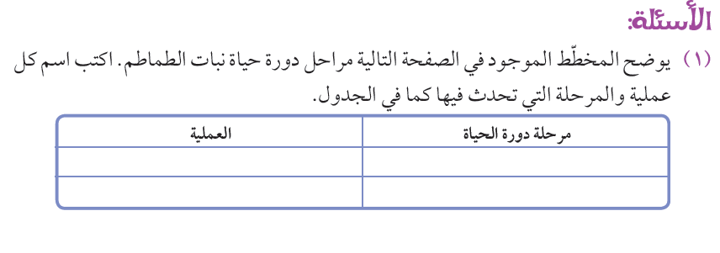
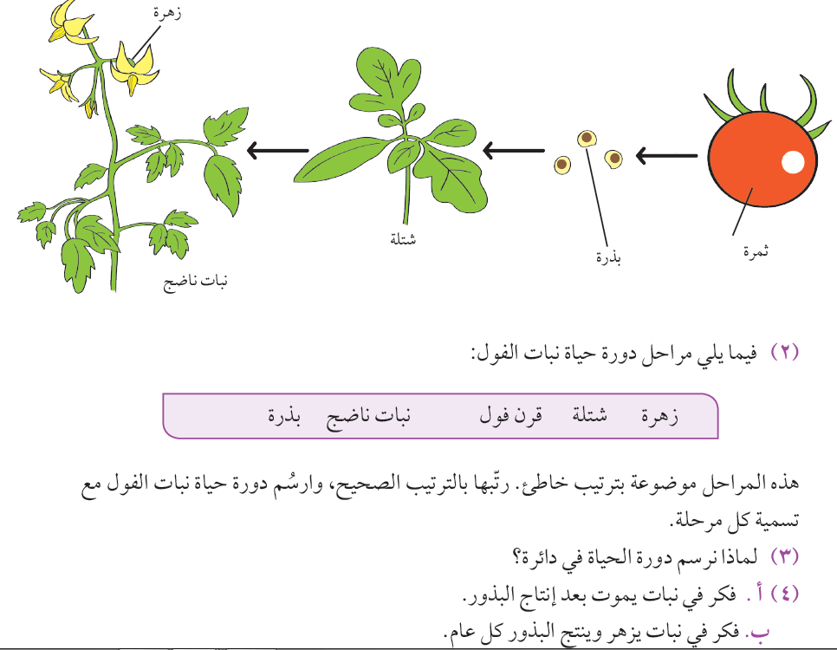
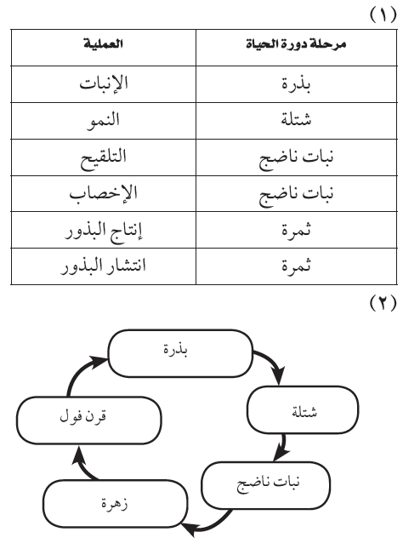

Slide 11
لأنها لا تتوقف إطلاقاً فهي تحدث مراراً وتكراراً.
الفول ، الطماطم ،الذرة
اشجار الخوخ والبرتقال والصبار

Slide 12

حل تحدث عن في كتاب الطالب صـ35
الحولية: تموت بعد ان تزهر وتنتج الثمار والبذور
المعمرة : تزهر وتنتج البذور كل عام

Slide 13
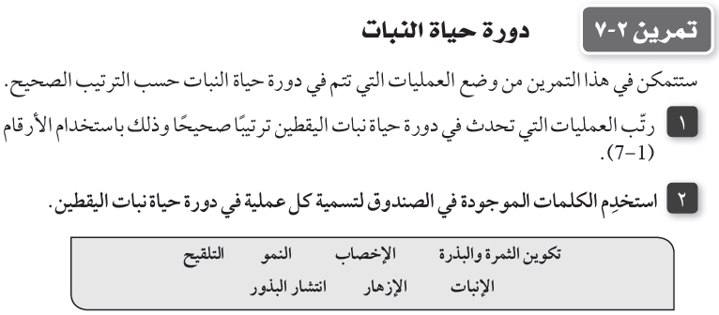
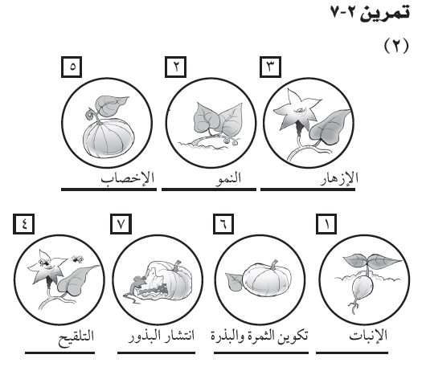
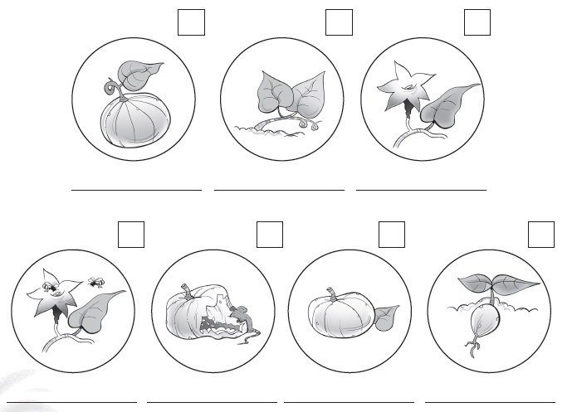

Slide 14
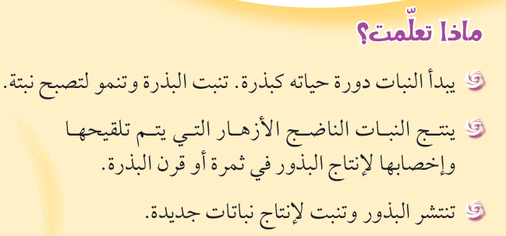

Slide 15
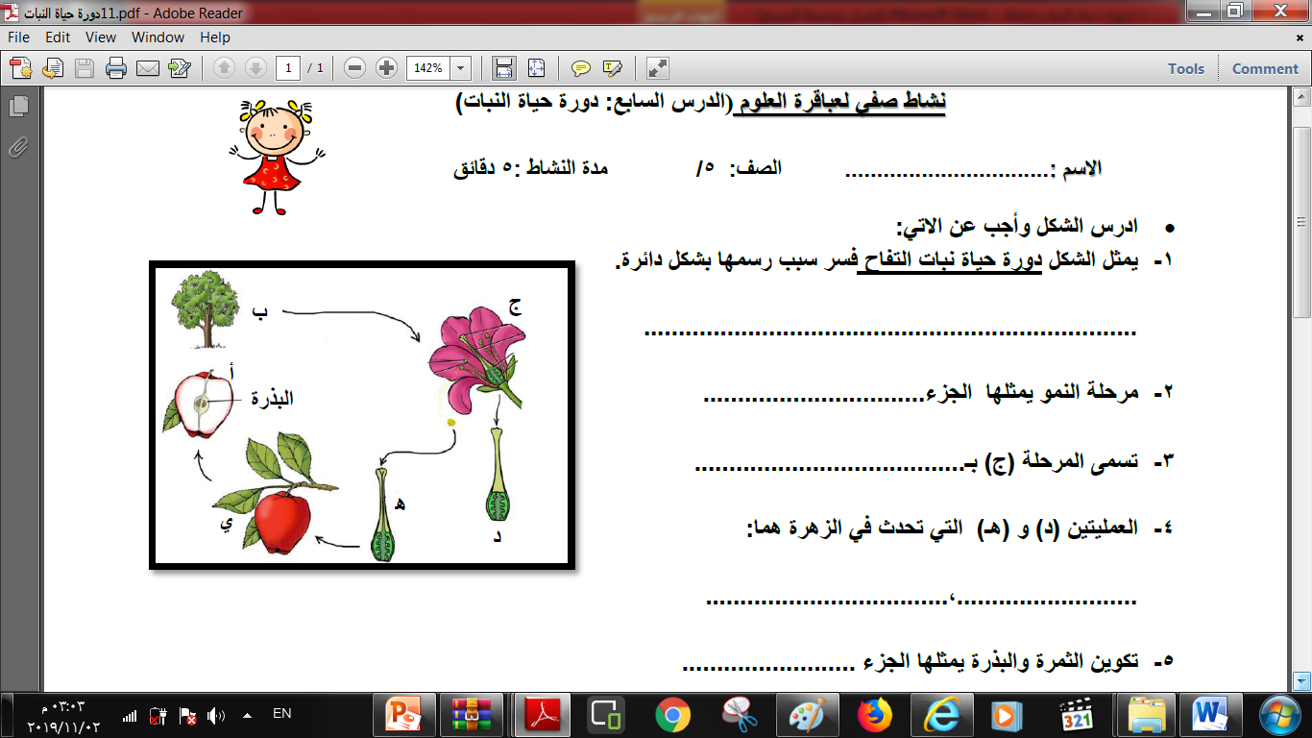
لأنها تحدث بشكل متكرر ولا تتوقف
ب
الإزهار
الإخصاب
التلقيح
ي

Slide 16
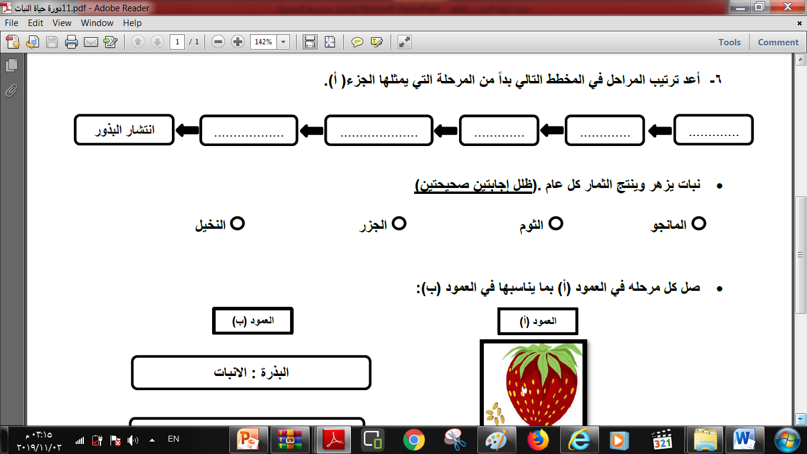
تكوين الثمرة والبذرة
التلقيح
والاخصاب
الازهار
النمو
الإنبات

Slide 17
